Slide 1

CNN汇报
汇报人:孙一城
时间:2025/10/15

Slide 2
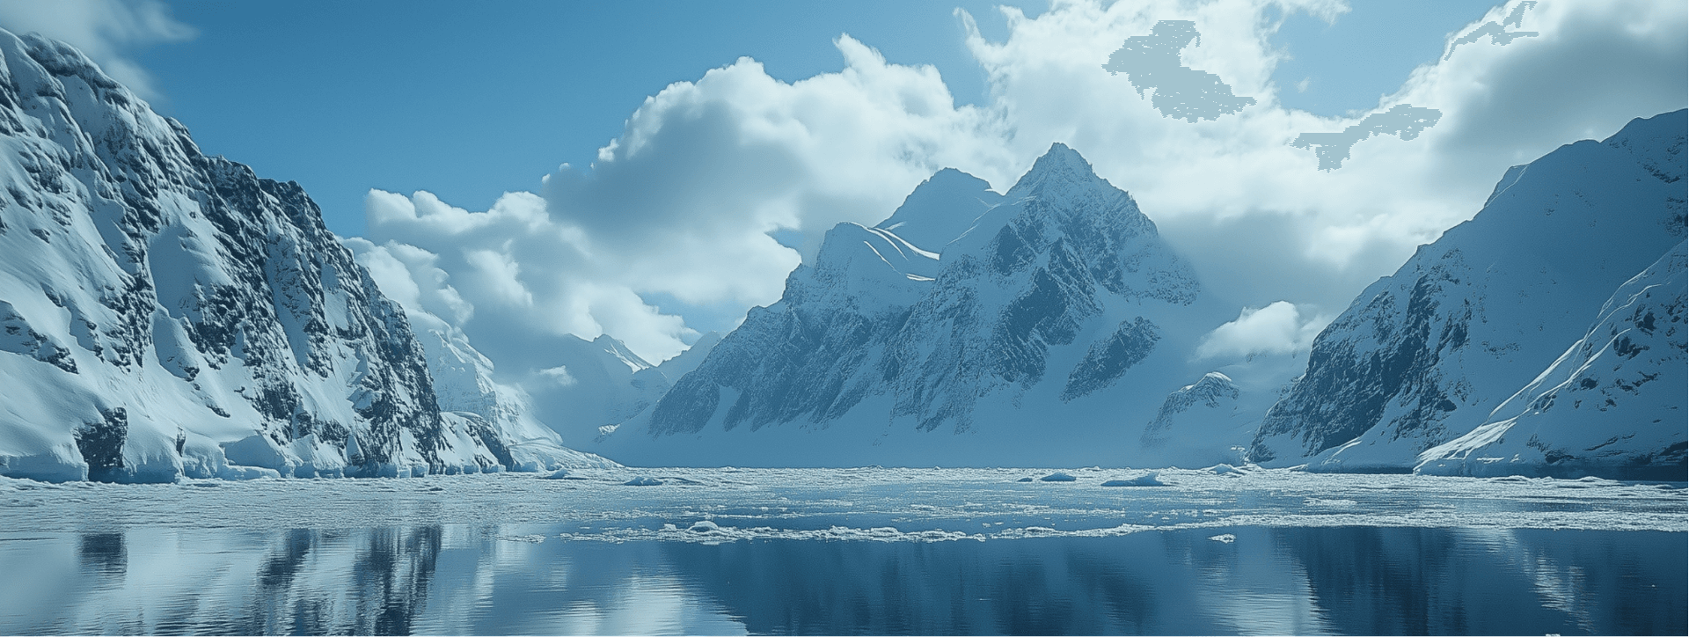
CNN的原理
00

Slide 3
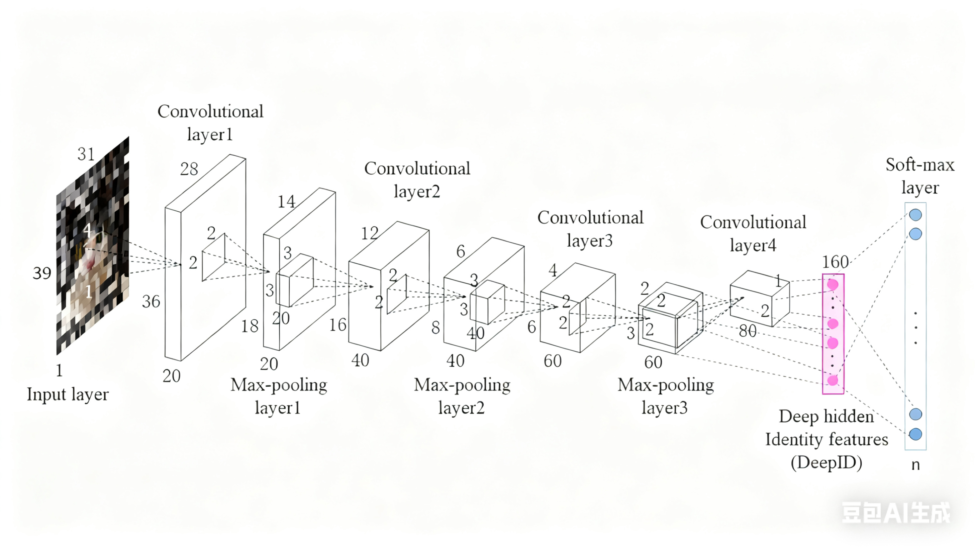
CNN工作原理：
整体框架：

Slide 4
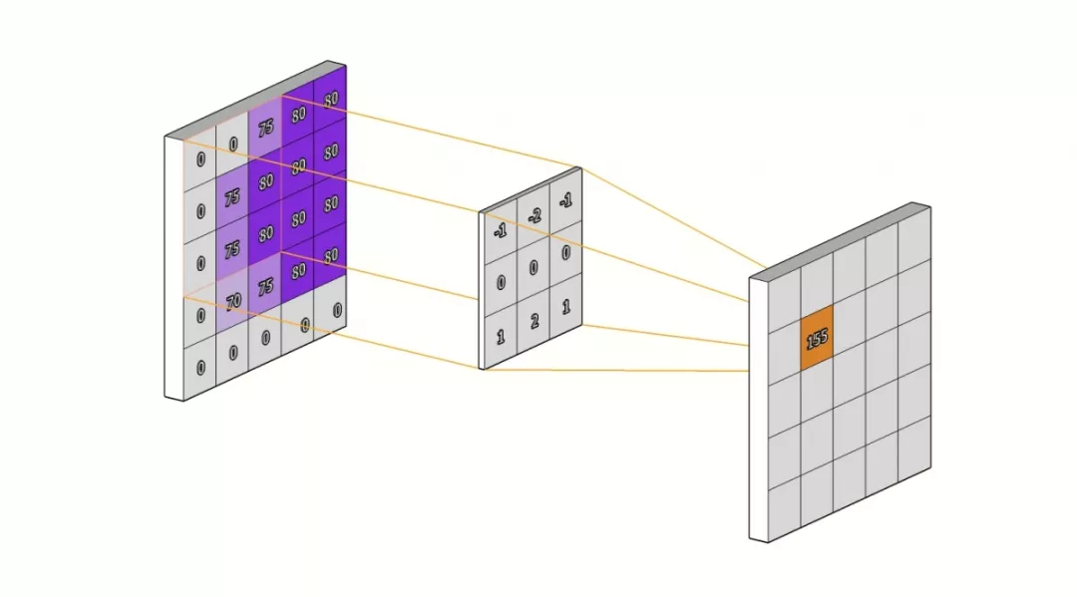
CNN工作原理：
卷积层：
通过卷积核，每次关注输入数据的一个局部区域，同时在每个位置进行点积运算，得到了这个局部区域和该卷积核特征值的“契合度”，即：局部区域是否具有该卷积核想体现的特征。

Slide 5
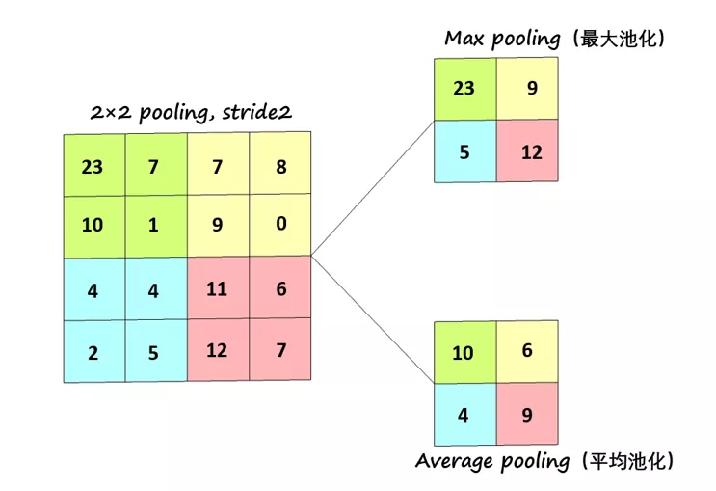
CNN工作原理：
池化层：
通过对卷积层得到的特征图进行下采样，用滑动窗口提取局部区域的最大或平均值。
达到压缩数据、增强平移鲁棒性的作用。

Slide 6
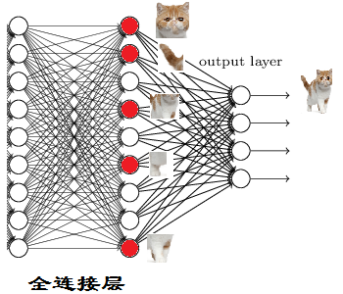
CNN工作原理：
全连接层：
通过加权求和与非线性激活，整合全局高级特征，完成分类或回归任务。

Slide 7
WeConvene: Learned Image Compression with
Wavelet-Domain Convolution and Entropy Model
01

Slide 8
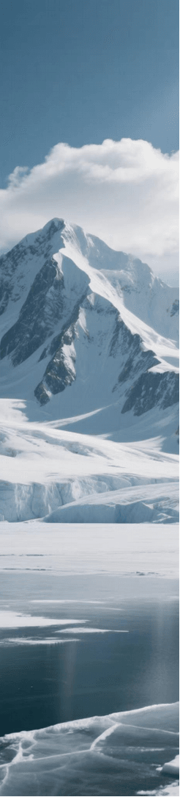
WeConvene框架介绍
一种基于小波域卷积和熵模型的图像压缩方法，核心创新如下：
01
小波域卷积模块（WeConv）：
在卷积层中嵌入离散小波变换（DWT）和逆变换（IDWT），将特征图分解为低频（LF）和高频（HF）子带。
LF子带使用独立卷积过滤，HF子带拼接后共同处理，增强特征稀疏性。
02
小波域通道式自回归熵模型（WeChARM）：
对编码器输出的潜在表示进行DWT变换，分两步熵编码:
1.低频优先：先编码LF子带
2.高频依赖：利用LF作为先验编码HF子带
Notes:
1. 小波域卷积模块（WeConv）
功能：
在卷积层中嵌入离散小波变换（DWT）和逆变换（IDWT），将特征图分解为低频（LF）和高频（HF）子带。
LF子带 使用独立卷积过滤，HF子带 拼接后共同处理，增强特征稀疏性。
优势：
显式减少频域冗余，提升特征表示的稀疏性（如Haar小波可提升BD-Rate至-4.7%）。
模块化设计，可直接集成到CNN网络中，计算开销低（运行时间仅增加约0.001秒）。
2. 小波域通道式自回归熵模型（WeChARM）
功能：
对编码器输出的潜在表示进行DWT变换，分两步熵编码：
低频优先：先编码LF子带高频依赖：利用LF作为先验编码HF子带优势：
利用小波域的稀疏性提升压缩效率（Haar小波联合WeConv实现-8.2% BD-Rate节省）。
移除耗时的自注意力机制（如SWAtten），加速编解码。

Slide 9
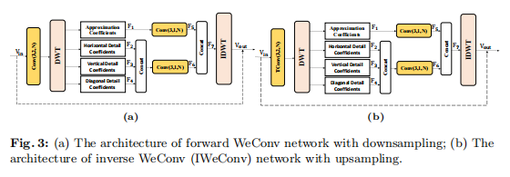
WeConv模块
核心思想：
在需要进行尺寸变换时，将操作转移到小波域中进行。小波变换天生具有多分辨率分析的能力，能自然地将信号分解为不同频率的子带，这符合CNN处理多尺度特征的需求。
空间域初步处理与小波变换：
输入特征图首先经过一个卷积层。这个卷积层同时负责执行下采样操作。
经过卷积下采样的信号，通过离散小波变换（DWT） 被转换到小波域。
小波域内的分频带处理：
低频子带 F1 直接由一组卷积进行滤波。
将三个高频子带 F2, F3, F4 在通道维度上拼接起来，拼接后的高频特征由另一组独立的卷积进行滤波。
重构回空间域：
将处理后的低频子带 F1 和三个处理后的高频子带一起，通过逆离散小波变换（IDWT），重构回空间域，得到最终的下采样特征图。
Notes:
步骤一：空间域初步处理与小波变换
输入卷积与下采样：
输入特征图首先经过一个卷积层。这个卷积层同时负责执行下采样操作（例如，使用步长为2的卷积）。
注意：这里先进行了一次初步的空间域下采样。
转换到小波域：
经过卷积下采样的信号，通过离散小波变换（DWT） 被转换到小波域。
论文测试了三种小波基：
Haar 小波（2x2）
5/3 小波（JPEG 2000中使用，无损压缩）
9/7 小波（JPEG 2000中使用，有损压缩）
DWT会将一个特征图分解为4个子带：
1个低频子带：记为 F1。它代表了图像的近似信息，是下采样后的平滑版本。、
3个高频子带：记为 F2（水平细节）、F3（垂直细节）、F4（对角线细节）。它们捕获了边缘、纹理等细节信息。
步骤二：小波域内的分频带处理
这是模块最精妙的部分，它对不同频率的信息进行了区别处理：
低频子带处理：
低频子带 F1 直接由一组卷积进行滤波。因为 F1 本身已经是信号的平滑近似，包含了最主要的语义信息。
高频子带处理：
将三个高频子带 F2, F3, F4 在通道维度上拼接起来
拼接后的高频特征由另一组独立的卷积进行滤波。
设计哲学：这样做的好处是，模型可以专门学习如何过滤和增强不同方向上的细节信息。例如，它可以学会抑制噪声类的无关高频信息，同时增强对任务有用的边缘信息。
步骤三：重构回空间域
逆变换与输出：
处理后的高频子带被拆分回各自原来的位置。
将处理后的低频子带 F1 和三个处理后的高频子带一起，通过逆离散小波变换（IDWT），重构回空间域，得到最终的下采样特征图。
这个输出可以被后续的标准卷积层正常处理。
关键优势与设计动机
更智能的尺寸变换：
相比于直接使用步长卷积“粗暴”地丢弃像素，WeConv利用小波变换的多分辨率分析特性，将下采样/上采样过程转化为对频率子带的分离和重组，理论上能保留更多信息。
分频处理能力：
核心优势：能够对低频（语义信息） 和高频（细节信息） 进行差异化处理。模型可以学会“照顾”重要的细节，同时平滑不必要的噪声，这是传统卷积难以做到的。
与现有CNN架构的兼容性：
WeConv被设计为一个即插即用的独立层。因为它最终会将信号转换回空间域，所以不会破坏CNN中典型的信号分布，可以无缝嵌入到任何现有架构中，替代传统的下采样/上采样层。
论文指出，早期尝试在整个CNN中都使用小波域的工作性能不佳，正是因为完全脱离了CNN习惯的信号分布。WeConv的“局部使用”策略则避免了这个问题。

Slide 10
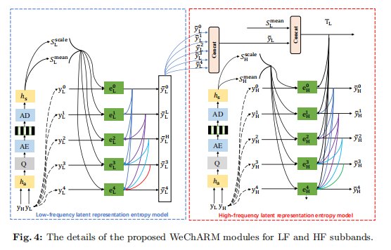
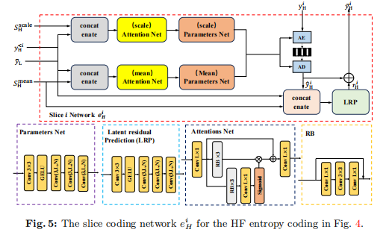
WeChARM熵模型
核心思想、目标：
在图像压缩中，熵模型的任务是精确地估计被压缩特征的概率分布。知道这个分布，我们就可以使用像算术编码这样的技术，为更常见的值分配短的码字，为不常见的值分配长的码字，从而实现高效压缩。
大体流程：
首先，通过离散小波变换将输入的潜在表示分解为低频子带 与高频子带。
低频编码： 低频子带被划分为多个通道切片，并按序进行编码。在编码当前切片时，模型不仅依赖于从超先验网络中提取的全局分布参数，还会以先前已编码的切片作为上下文，以此建模并利用通道间的依赖关系，减少冗余。
高频编码： 在高频子带的编码过程中，模型进一步将已完整编码并解码的整个低频子带作为先验条件。在此基础上，高频子带同样以切片为单位进行顺序编码。这使得模型能够利用清晰的低频结构来精准预测高频细节的概率分布，实现更高效的条件熵编码。
Notes:
工作流程详解
WeChARM的工作流程是顺序的、自回归的，分为两大阶段：
第一阶段：编码低频分量
输入：低频分量 yL 被均匀地分成5个切片（Slice）：yL0, yL1, yL2, yL3, yL4。每个切片包含64个通道。
顺序编码：这5个切片被依次送入5个对应的切片编码网络 e_i_L（i 从0到4）。
可用信息：当编码第 i 个切片 yL_i 时，编码器 e_i_L 可以利用三类信息：
超先验：来自超先验网络的边信息 SL_scale 和 SL_mean。这提供了对 yL_i 分布的初步估计（假设其服从高斯分布）。
已编码切片：之前所有已经编码并解码的切片（yL0 到 yL_{i-1}）的输出。这是通道自回归的核心，它利用通道间的上下文来减少切片之间的冗余，从而更精确地估计当前切片的分布。
第二阶段：编码高频分量
输入：高频分量 yH 同样被分成5个切片：yH0, yH1, ..., yH4。
顺序编码：同样由5个切片编码网络 e_i_H 依次处理。
可用信息：编码第 i 个高频切片 yH_i 时，编码器 e_i_H 可用的信息更多：
超先验：对应的边信息 SH_scale 和 SH_mean。
已编码的高频切片：之前已编码的高频切片（yH0 到 yH_{i-1}）。
完整的低频信息：最关键的一点——此时，整个低频分量 yL 已经被完全编码和解码了。因此，e_i_H 可以利用 yL 的全部信息作为强大的先验来帮助预测 yH_i 的分布。这是因为高频细节往往与低频结构强相关。
先分类：
把图片信息分成“大件”（低频）和“小件”（高频）。
再打包：
按顺序打包“大件”，并且打包后一摞时会参考前一摞。
打包完所有“大件”后，再利用完整的“大件”信息作为指引，去按顺序打包所有“小件”。
高效率和快速度的秘诀：得益于良好的分类（小波域），它用一套简化了的流程，就达到了以前复杂模型才能达到的压缩效果，实现了速度与质量的兼得。

Slide 11
实验结果
BD-Rate节省
在Kodak、Tecnick、CLIC三大公开集上，WeConvene使用5/3或9/7小波均取得超过9%的BD-Rate节省，优于H.266/VVC及最新Transformer压缩方案。
解码速度提升
解码端仅需0.445秒即可完成一幅高清图像重建，而同等码率下的序列上下文模型需9秒以上，证明其高效性。

Slide 12
方法对比
基线CNN表现
WeConv的贡献
WeChARM的协同效应
基线CNN去除传统DCT后BD-Rate仅微降0.4%，说明纯卷积已能匹敌线性变换。
单独加入WeConv立即提升至4.7%，表明频域分解显著稀疏化特征。
再叠加WeChARM后跃升至8.2%，显示两步熵编码充分利用了高低频统计差异。
"In LIC, the linear transform is replaced by deep learning-based neural networks, which can be more powerful than linear transform in learning the compact latent representations of the images."

Slide 13
OverLoCK: An Overview-first-Look-Closely-next ConvNet with Context-Mixing Dynamic Kernels
02

Slide 14
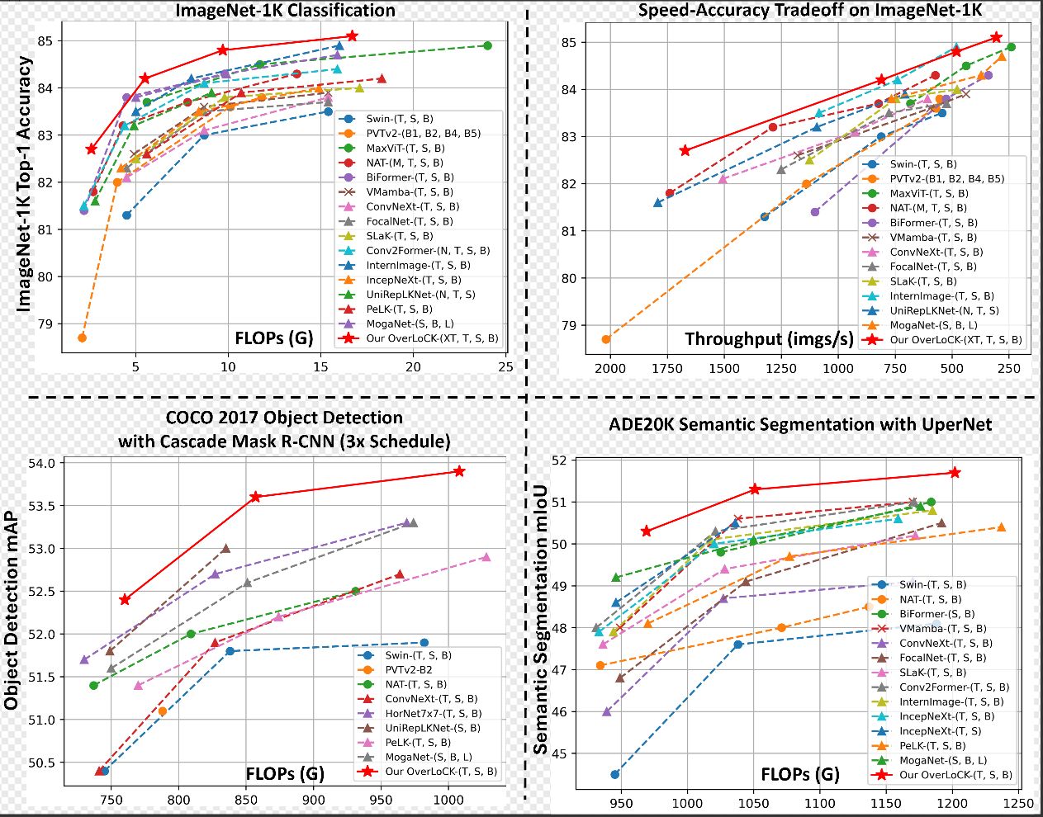
OverLoCK架构介绍
首次在纯CNN架构中模拟人类视觉系统的 "先概览，后细看"（Overview-first-Look-Closely-next）注意力机制，解决传统层级式CNN缺乏自上而下语义引导的缺陷，核心创新如下：
01
三子网分解（Deep-stage Decomposition）：
将一个庞大复杂的网络分解成三个各司其职、协同工作的子网络，实现了效率和精度的平衡。
02
上下文混合动态卷积（ContMix）：
计算输入特征与上下文先验的亲和力，动态生成空间自适应卷积核；
半数核组分配大卷积核（如17×17）建模长依赖，半数用小核（5×5）保留局部归纳偏置

Slide 15
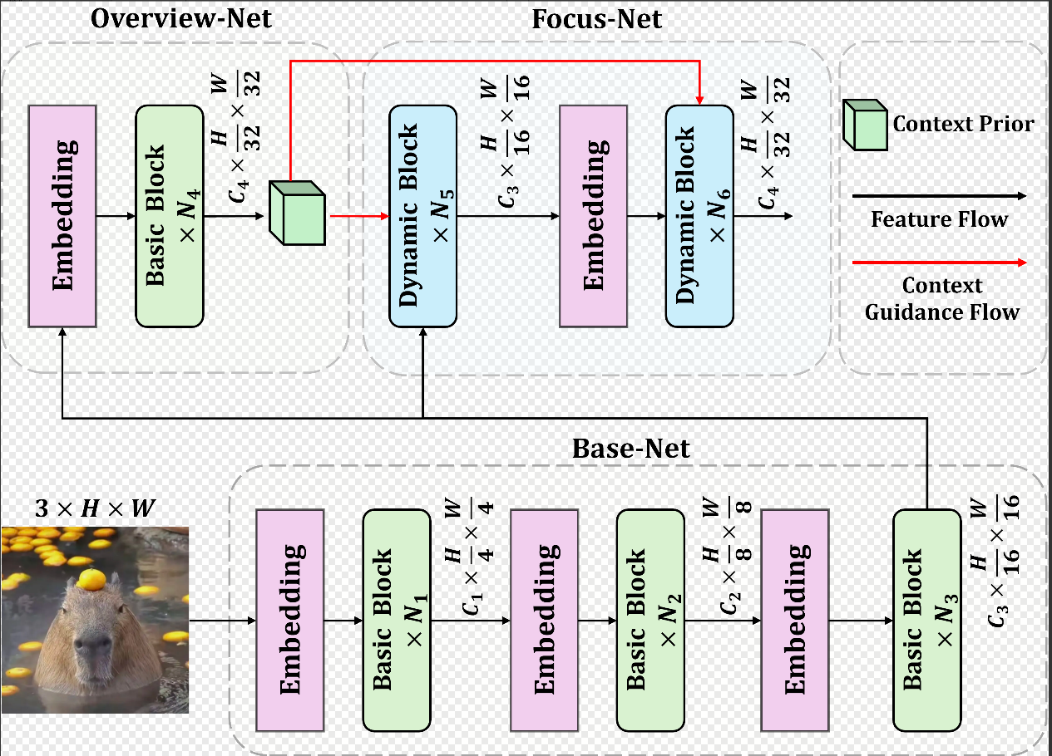
三网分解
Base-Net:
提取低/中级特征（至分辨率H/16×W/16），生成包含丰富细节的中级特征图。
Overview-Net:
轻量化生成粗略全局语义（至H/32×W/32），输出上下文先验（Context Prior）
Focus-Net:
在Context Prior引导下精细化感知，通过动态卷积融合全局语义，对特征进行精细化处理和上采样，最终得到高质量的输出。
Notes:
1. Base-Net（基础网络）
角色：公共特征提取器。
工作：处理输入图像，通过三个嵌入层逐步下采样至原图的 1/16（H/16 × W/16），生成包含丰富细节的中级特征图。
关键点：它是共享的，同时为Overview-Net和Focus-Net提供“原材料”，极大减少了计算开销。
2. Overview-Net（概览网络）
角色：快速的“全局指挥官”。
工作：接收Base-Net的中级特征，立即下采样到 1/32（H/32 × W/32），快速生成一个粗略的全局语义理解，即上下文先验。
关键点：
轻量化：因为处理的是低分辨率特征，所以速度很快。
上下文先验：可以理解为一张“语义地图”，它告诉模型“图像的哪个区域大概是什么物体”（例如，天空在上，道路在下）。
3. Focus-Net（聚焦网络）
角色：精细的“执行者”。
工作：接收Base-Net的细节特征，并在Overview-Net提供的上下文先验的全程引导下，对特征进行精细化处理和上采样，最终得到高质量的输出。
关键点：
更强大、更深：相比Overview-Net，它的结构更复杂，负责最终的高精度预测。
动态引导：上下文先验不仅作为输入，还深度参与Focus-Net内部的计算。

Slide 16
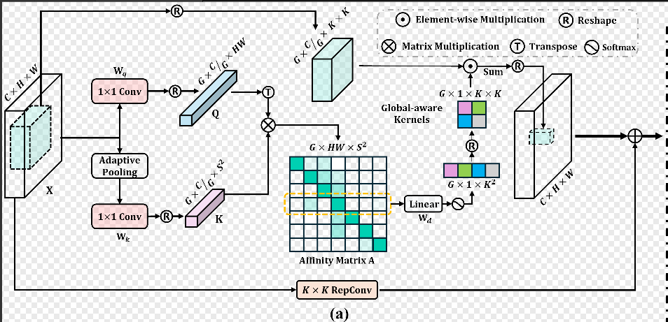
ContMix动态卷积
Token-wise 全局上下文表示:
计算每个位置与全局上下文区域的“亲疏关系”。
亲和力矩阵 Ag 的形状是 [H*W, S*S]。其中的每一个元素 Ag[i, j] 表示了第 i 个空间位置与第 j 个区域中心的相似度（亲和力），这个矩阵编码了每个位置与全局上下文的关系。
Token-wise 全局上下文混合:
将上一步计算出的亲和力关系，转化为动态卷积核的权重。
利用亲和力值作为权重，对 Wd 中基核的 S*S 个分量进行线性组合，从而为每个位置 i 生成一个独一无二的、长度为 K*K 的卷积核权重向量。
每个位置都使用为其定制的核与周围的特征进行计算，从而将全局上下文信息注入到输出中。
Notes:
问题：传统卷积核的权重是静态的、固定的，在训练好后无论输入是什么，卷积核都不会改变。这限制了卷积感受野的大小，使其难以捕捉图像中远距离像素之间的关系（即长距离依赖）。
目标：创建一种动态卷积，其卷积核的权重能根据输入图像的内容实时生成。这样，在处理不同区域时，卷积核可以“智能地”融入全局上下文信息，从而具备长距离建模能力。
ContMix 的核心思想是：利用整个特征图的上下文信息，为特征图中的每一个位置（Token）动态地生成一个独一无二的卷积核。
整个过程可以分为两个主要阶段：
阶段一：Token-wise 全局上下文表示
这一步的目的是计算每个位置与全局上下文区域的“亲疏关系”。
输入与变换：
输入特征图 X，其形状为 [C, H, W]。
通过一个1x1卷积 Wq 生成 Query（Q），将其重塑为 [C, H*W]。Q 代表了所有需要被处理的位置。
对 X 进行自适应平均池化，将其下采样到一个固定的低分辨率 S x S（例如7x7）。这 S x S 个点被视为 区域中心，它们汇总了全局信息。
通过另一个1x1卷积 Wk 生成 Key（K），将其重塑为 [C, S*S]。K 代表了这些区域中心的特征。
分组与亲和力计算：
将 Q 和 K 在通道维度上均匀分成 G 组（类似于多头注意力机制）。
对于每一组 g，计算一个亲和力矩阵 Ag：
Ag = Qg^T * Kg
解读：亲和力矩阵 Ag 的形状是 [H*W, S*S]。其中的每一个元素 Ag[i, j] 表示了第 i 个空间位置与第 j 个区域中心的相似度（亲和力）。这个矩阵编码了每个位置与全局上下文的关系。
阶段二：Token-wise 全局上下文混合
这一步的目的是将上一步计算出的亲和力关系，转化为动态卷积核的权重。
生成动态核权重：
定义一个可学习的线性层 Wd，其形状为 [S*S, K*K]（其中 K 是目标动态卷积核的尺寸，如5或7）。
对每一组的亲和力矩阵 Ag，进行矩阵乘法：Dg = Ag * Wd。
解读：这个操作可以理解为，利用亲和力值作为权重，对 Wd 中基核的 S*S 个分量进行线性组合，从而为每个位置 i 生成一个独一无二的、长度为 K*K 的卷积核权重向量。
然后对 Dg 的每一行应用 softmax 函数进行归一化，确保生成的动态核权重稳定且可解释。
应用动态卷积：
将 Dg 的每一行重塑成 K x K 的卷积核。
将输入特征图 X 的通道也分成 G 组。
对于第 g 组特征，使用由第 g 组动态生成的这一组 H*W 个卷积核，以滑动窗口的方式执行卷积。这意味着每个位置都使用为其定制的核与周围的特征进行计算，从而将全局上下文信息注入到输出中。

Slide 17
实验对比
ImageNet-1K的卓越表现
COCO检测的领先
ADE20K分割的优势
在ImageNet-1K上，OverLoCK-T以5.5G FLOPs获得84.2% Top-1精度，显著优于15.4G的ConvNeXt-B。
迁移到COCO检测，APb达48.3%，超BiFormer-S 0.5个百分点，证明其在目标检测任务中的高效性。
在ADE20K分割任务中，mIoU达到50.3%，领先VMamba-T 2.3%，展现了在密集预测任务中的强大泛化能力。

Slide 18

CNN优势总结
动态卷积的优势
OverLoCK通过动态卷积在纯CNN内实现自适应感受野，兼顾全局上下文与局部细节，计算量仅为Transformer的三分之一。
CNN的高效性
实验验证
CNN固有的参数共享与稀疏交互使内存占用更低，推理延迟更小，在边缘设备上即可实时运行。
实验表明，无需自注意力即可在分类、检测、分割全线任务中取得SOTA，证明局部归纳偏置是视觉建模的高效先验。

Slide 19
CNN的先天优势
03

Slide 20
局部连接与权重共享：高效提取局部特征
局部感受野优势
权重共享机制
卷积神经网络通过局部感受野逐层滑动扫描，天然保留图像的平移等变性，能够有效捕捉图像中的局部特征，同时降低参数数量与计算复杂度，适用于各种图像识别任务。
权重共享机制显著压缩参数量，降低过拟合风险，使CNN在医学、工业等高分辨率场景中仍能保持训练稳定与推理高效，提升模型的泛化能力。
Notes:
1. 强大的局部特征提取与层次化表示能力
体现：
Base-Net 通过卷积和下采样，逐步从像素中提取边缘、纹理等低级特征，并组合成物体的部分等中级特征。
WeConv模块 本身就是CNN层，它在小波域内对低频（LL） 和高频（LH, HL, HH） 子带分别进行卷积操作。这意味着CNN能专门学习如何过滤和增强不同频率、不同方向（水平、垂直、对角线）的特征信息。
优势：CNN的卷积核充当了局部特征的探测器，通过堆叠卷积层，网络能够自动构建从低级到高级的层次化特征表示。这对于理解图像内容并决定“哪些信息需要保留，哪些可以丢弃”至关重要。
2. 对平移不变性的内置偏置
体现：无论图像中的物体（如一个纹理、一个边缘）出现在哪个位置，CNN的卷积核都能以同样的方式对其进行响应。这一特性在压缩中至关重要，因为图像内容在空间上是动态变化的。
优势：
使得训练出的模型具有极强的泛化能力，一个在图像左上角学到的“边缘”特征，同样适用于右下角的边缘。
在熵编码中，这意味着模型可以为不同位置但具有相似统计特性的特征学习一个统一的、高效的概率分布模型，而不需要为每个位置都学习一个独特的模型。
3. 参数共享带来的高效率
体现：在整个网络中，同一个卷积核在输入特征图的不同位置上滑动并重复使用。
优势：
大幅减少参数量：相比于全连接层，CNN的参数量极少，这本身就降低了模型的存储开销——这对于一个压缩模型来说是双重好处（模型自身也很“轻”）。
计算高效：卷积操作高度优化，非常适合在GPU等并行硬件上执行，这使得即使复杂的编码-解码过程也能在合理时间内完成。

Slide 21
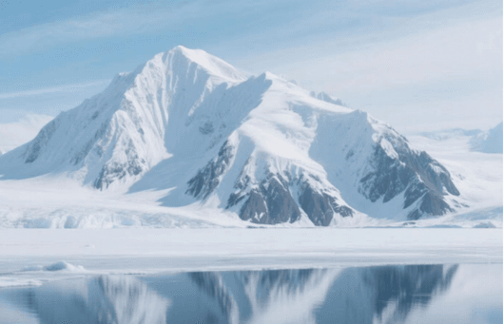
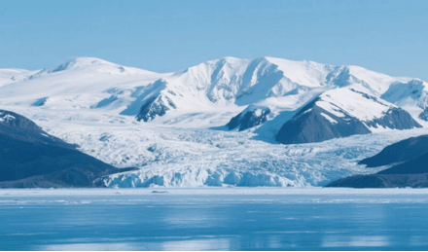

归纳偏置强：小数据也能快速收敛
内置先验知识
适应性
快速收敛能力
卷积操作内置局部性、平移不变性和稀疏交互三大先验，无需海量数据即可让模型快速抓住边缘、纹理等通用视觉基元，为医学影像、缺陷检测等标注稀缺场景提供可靠先验框架。
这种归纳偏置使得CNN在处理不同类型的图像数据时，都能快速适应并找到有效的特征表示，展现出良好的泛化能力。
在小数据集上，CNN能够凭借其强大的归纳偏置快速收敛，迅速找到最优解，节省训练时间和计算资源，提高模型的实用性。
Notes:
它通过将局部性和平移不变性这两个关于图像世界的黄金法则，直接内置于其架构之中，使得模型：
目标明确：知道要学什么（局部特征）。
方法高效：知道怎么学最省力（参数共享）。
泛化力强：学到的知识随处可用（平移不变）。
因此，相比于“漫无目的”的全连接网络，CNN在图像任务上，尤其是在数据量不那么充裕的情况下，能够以更少的代价、更快的速度，达到更好的性能。

Slide 22

计算友好：硬件加速与端侧部署
硬件加速与端侧部署
规则滑动窗带来规则内存访问模式，可高度并行化；成熟算子深度绑定GPU/ASIC指令集，实现毫秒级推理，使CNN在移动、车载、实时工业检测等端侧场景依旧保持不可替代的性价比。

Slide 23
CNN实现
04

Slide 24
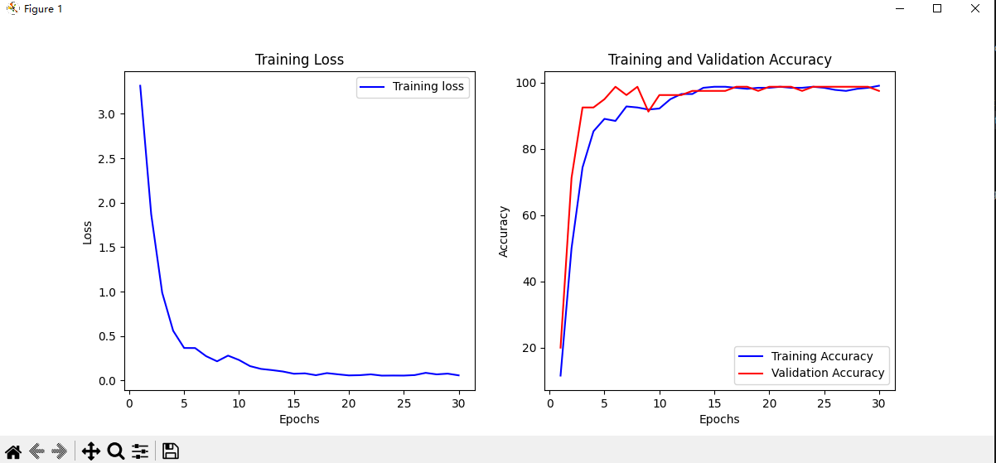
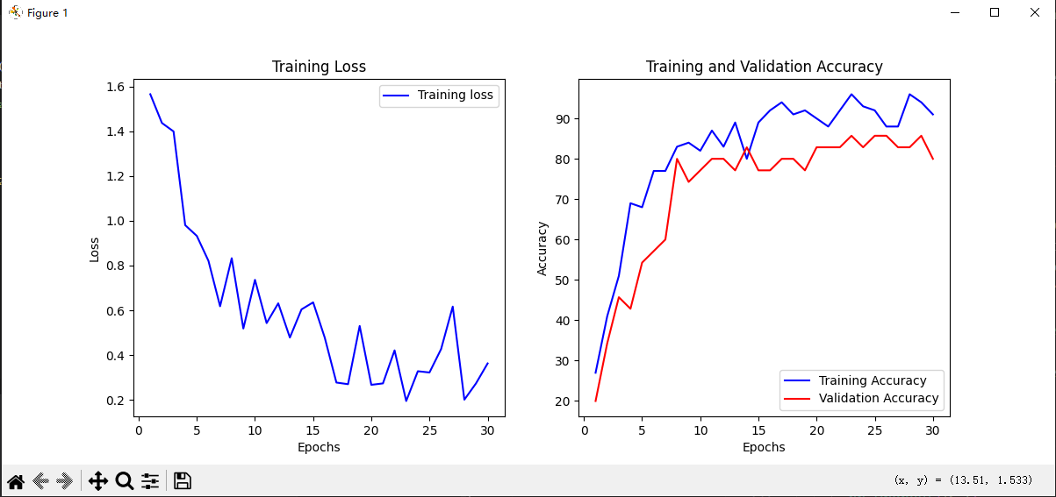
CNN人脸识别
ORL数据集
Celeba部分数据集
Notes:
1. 强大的局部特征提取与层次化表示能力
体现：
Base-Net 通过卷积和下采样，逐步从像素中提取边缘、纹理等低级特征，并组合成物体的部分等中级特征。
WeConv模块 本身就是CNN层，它在小波域内对低频（LL） 和高频（LH, HL, HH） 子带分别进行卷积操作。这意味着CNN能专门学习如何过滤和增强不同频率、不同方向（水平、垂直、对角线）的特征信息。
优势：CNN的卷积核充当了局部特征的探测器，通过堆叠卷积层，网络能够自动构建从低级到高级的层次化特征表示。这对于理解图像内容并决定“哪些信息需要保留，哪些可以丢弃”至关重要。
2. 对平移不变性的内置偏置
体现：无论图像中的物体（如一个纹理、一个边缘）出现在哪个位置，CNN的卷积核都能以同样的方式对其进行响应。这一特性在压缩中至关重要，因为图像内容在空间上是动态变化的。
优势：
使得训练出的模型具有极强的泛化能力，一个在图像左上角学到的“边缘”特征，同样适用于右下角的边缘。
在熵编码中，这意味着模型可以为不同位置但具有相似统计特性的特征学习一个统一的、高效的概率分布模型，而不需要为每个位置都学习一个独特的模型。
3. 参数共享带来的高效率
体现：在整个网络中，同一个卷积核在输入特征图的不同位置上滑动并重复使用。
优势：
大幅减少参数量：相比于全连接层，CNN的参数量极少，这本身就降低了模型的存储开销——这对于一个压缩模型来说是双重好处（模型自身也很“轻”）。
计算高效：卷积操作高度优化，非常适合在GPU等并行硬件上执行，这使得即使复杂的编码-解码过程也能在合理时间内完成。

Slide 25
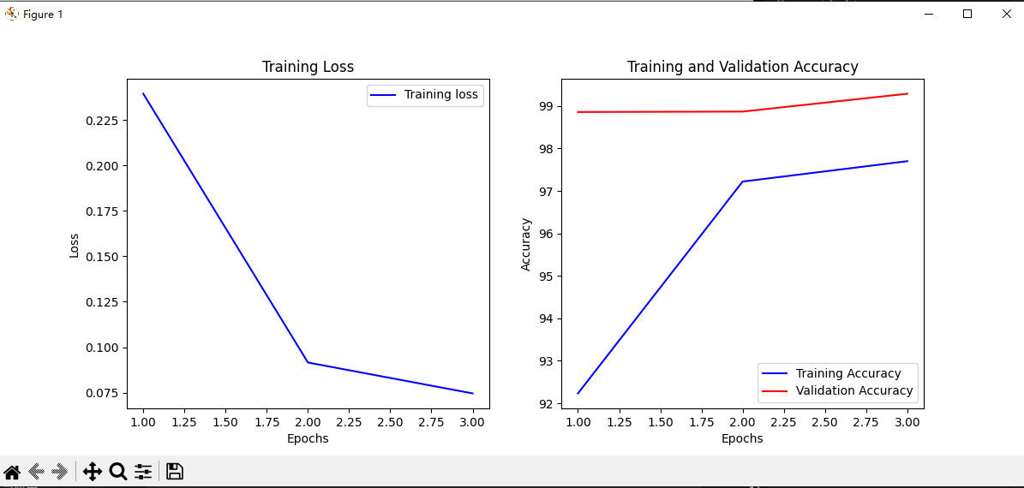
CNN手写数字识别
MNIST数据集
Notes:
1. 强大的局部特征提取与层次化表示能力
体现：
Base-Net 通过卷积和下采样，逐步从像素中提取边缘、纹理等低级特征，并组合成物体的部分等中级特征。
WeConv模块 本身就是CNN层，它在小波域内对低频（LL） 和高频（LH, HL, HH） 子带分别进行卷积操作。这意味着CNN能专门学习如何过滤和增强不同频率、不同方向（水平、垂直、对角线）的特征信息。
优势：CNN的卷积核充当了局部特征的探测器，通过堆叠卷积层，网络能够自动构建从低级到高级的层次化特征表示。这对于理解图像内容并决定“哪些信息需要保留，哪些可以丢弃”至关重要。
2. 对平移不变性的内置偏置
体现：无论图像中的物体（如一个纹理、一个边缘）出现在哪个位置，CNN的卷积核都能以同样的方式对其进行响应。这一特性在压缩中至关重要，因为图像内容在空间上是动态变化的。
优势：
使得训练出的模型具有极强的泛化能力，一个在图像左上角学到的“边缘”特征，同样适用于右下角的边缘。
在熵编码中，这意味着模型可以为不同位置但具有相似统计特性的特征学习一个统一的、高效的概率分布模型，而不需要为每个位置都学习一个独特的模型。
3. 参数共享带来的高效率
体现：在整个网络中，同一个卷积核在输入特征图的不同位置上滑动并重复使用。
优势：
大幅减少参数量：相比于全连接层，CNN的参数量极少，这本身就降低了模型的存储开销——这对于一个压缩模型来说是双重好处（模型自身也很“轻”）。
计算高效：卷积操作高度优化，非常适合在GPU等并行硬件上执行，这使得即使复杂的编码-解码过程也能在合理时间内完成。

Slide 26
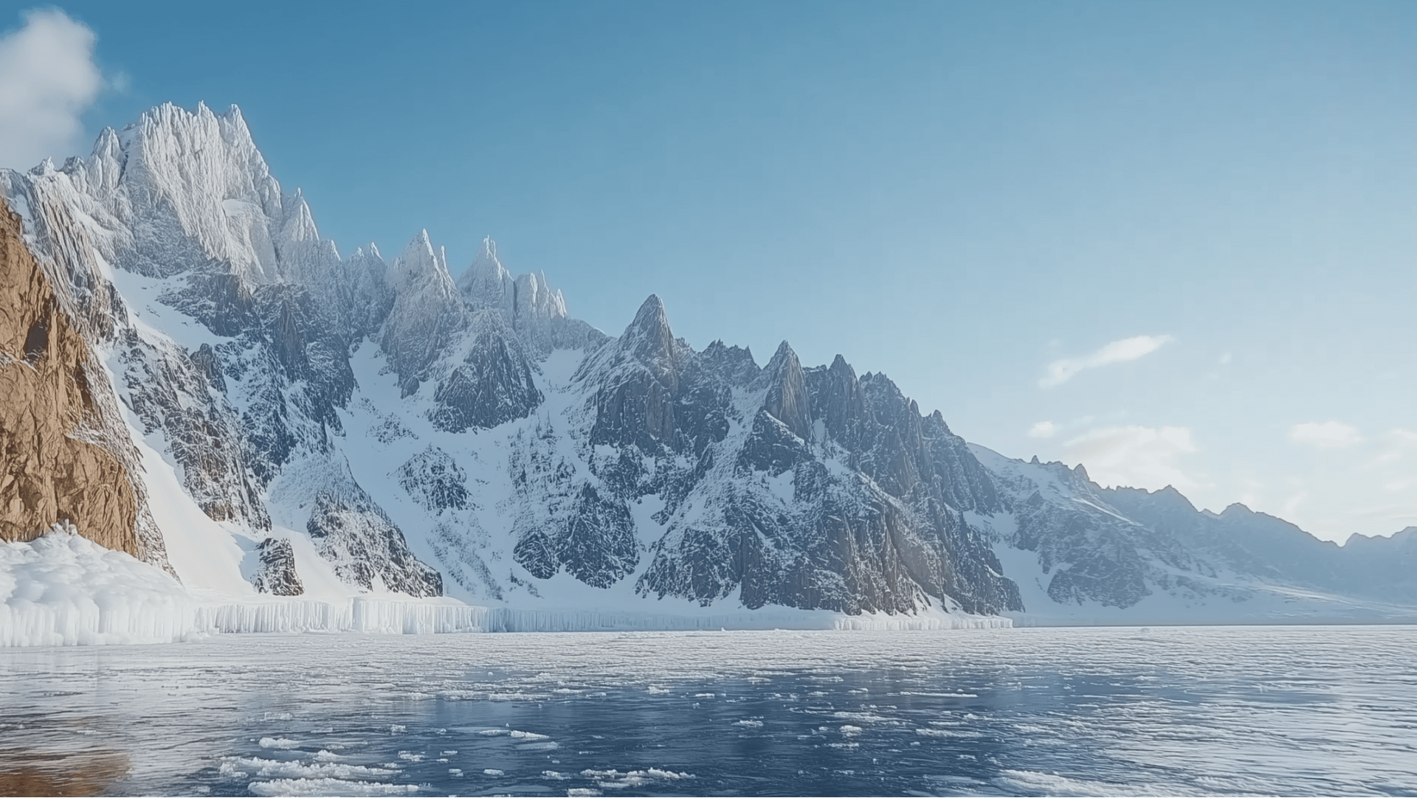
感谢您的观看
THANK YOU

